Slide 1

Analysez les ventes d’une librairie
Damien Ribreau

Slide 2

Contexte
Analyser les ventes d’une librairie.

Slide 3
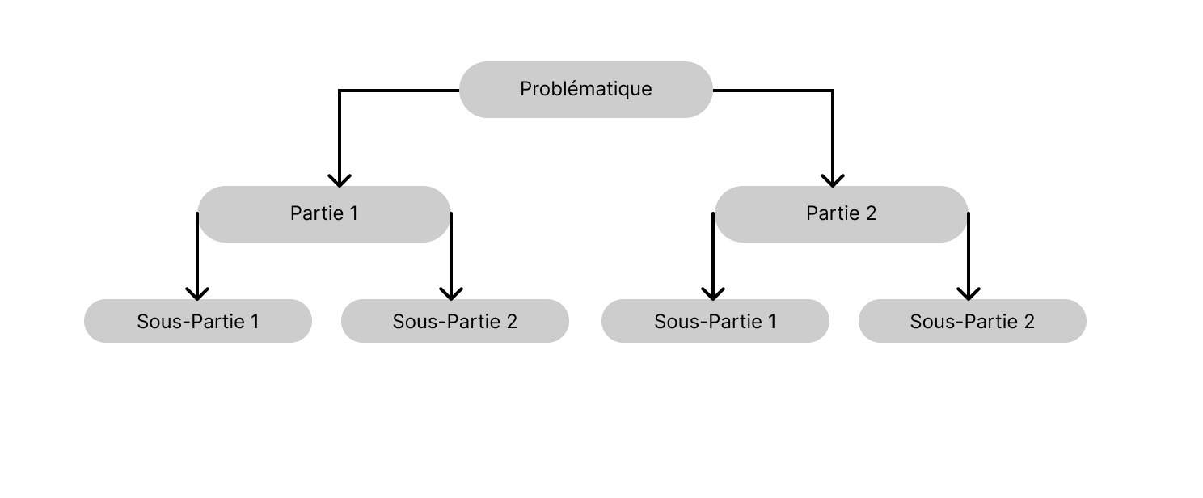
Décomposition d’un problème complexe en plusieurs problèmes simples

Slide 4
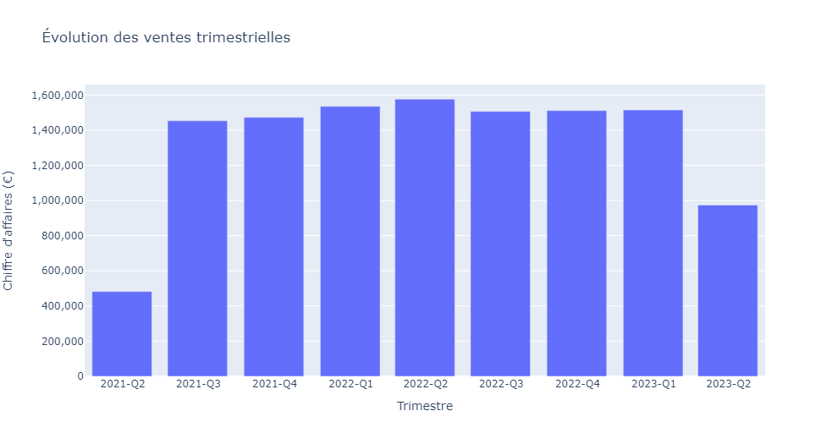
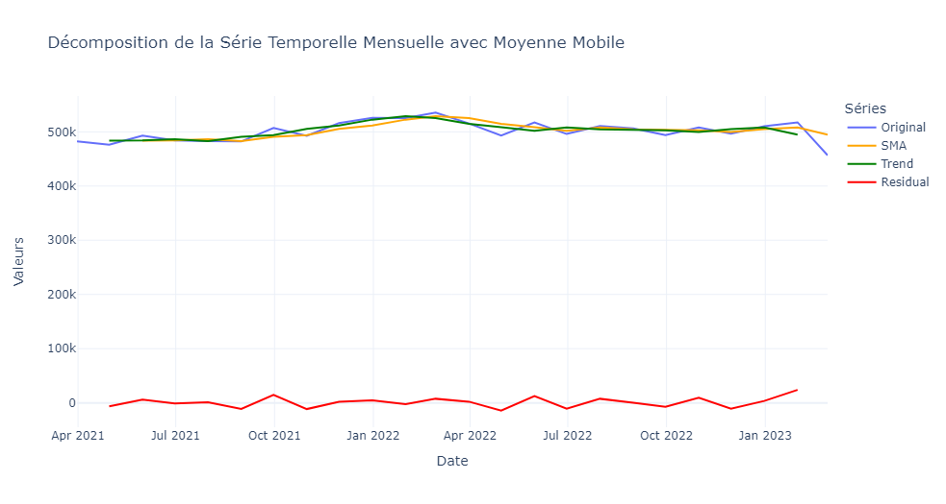
CA stable
Notes:
32 outliers sur le chiffre d’affaires :
comparaison avec les prix réels

Slide 5
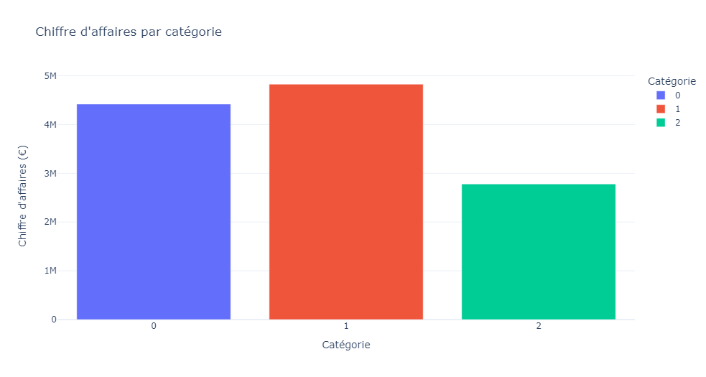
CA proche de 5M€

Slide 6
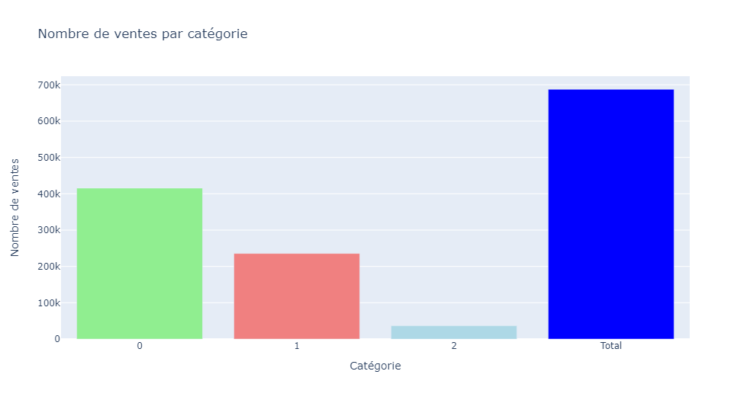
Environ 400k vente pour la catégorie 0

Slide 7
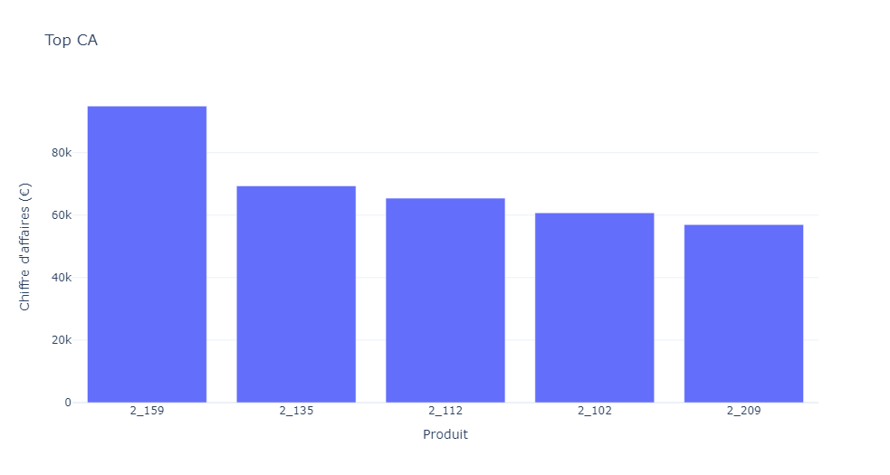
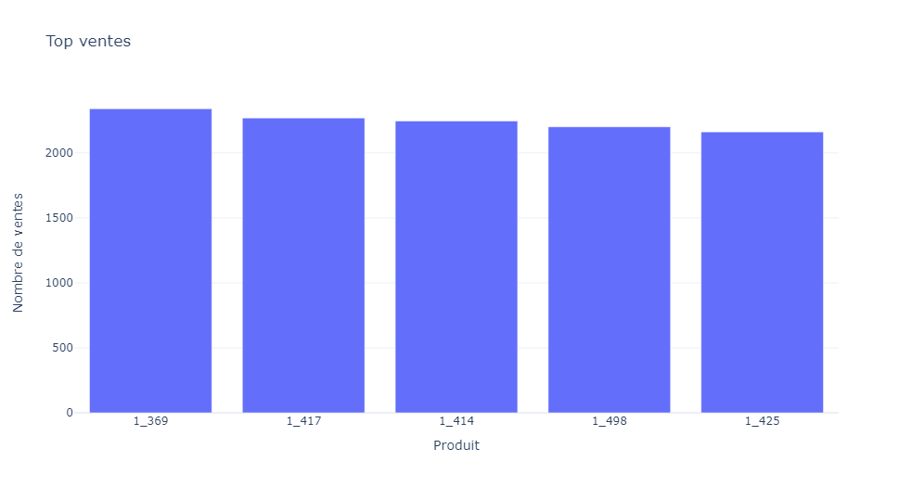
Pas de lien entre le top vente et le top CA

Slide 8
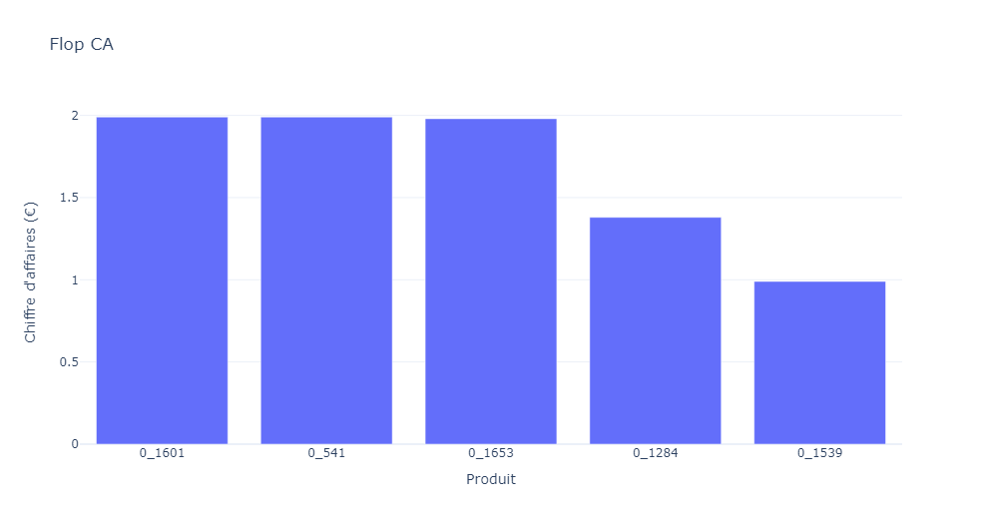
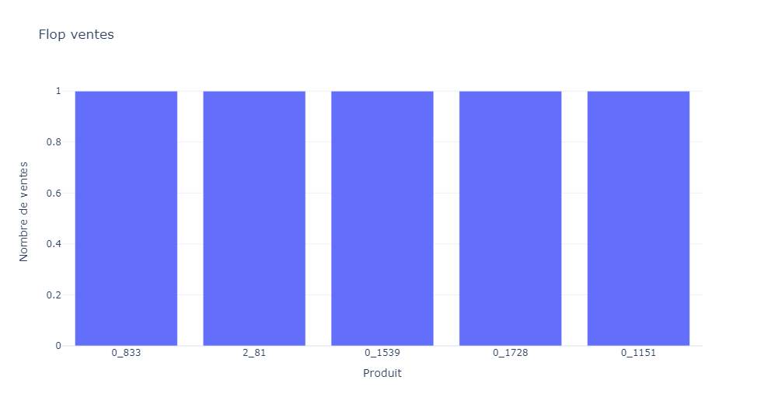
Une référence dans le flop vente et le flop CA

Slide 9
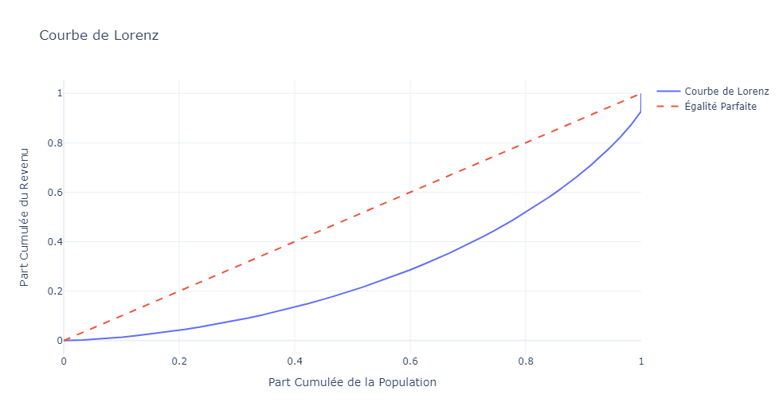
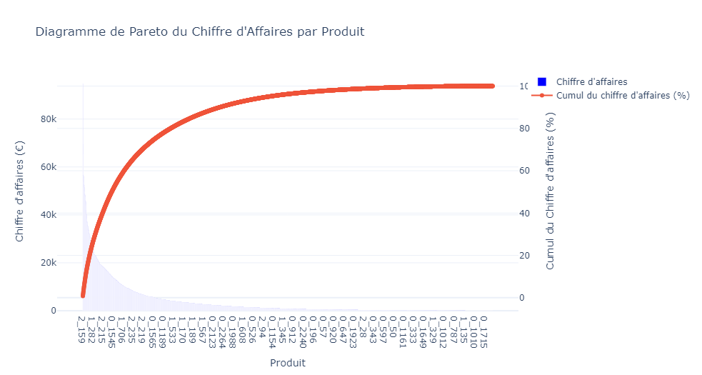
20% de la population pour 50% CA

Slide 10
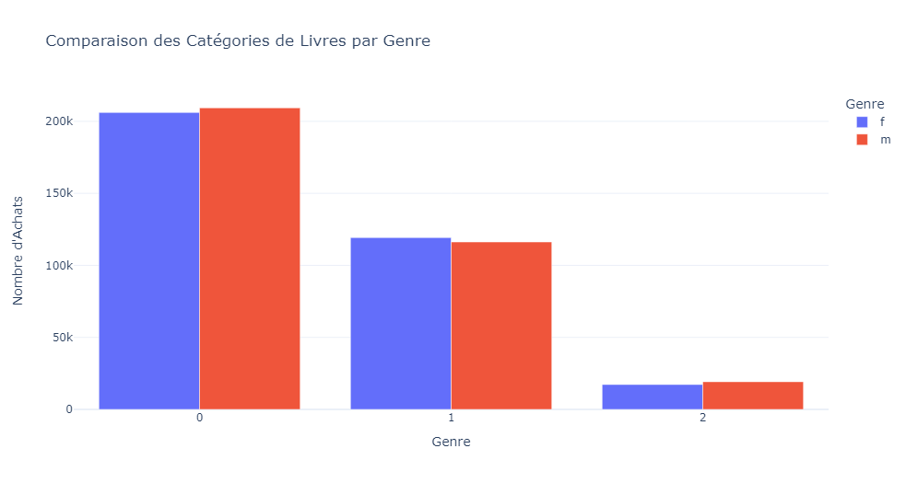
Mathématiquement corrélée

Slide 11
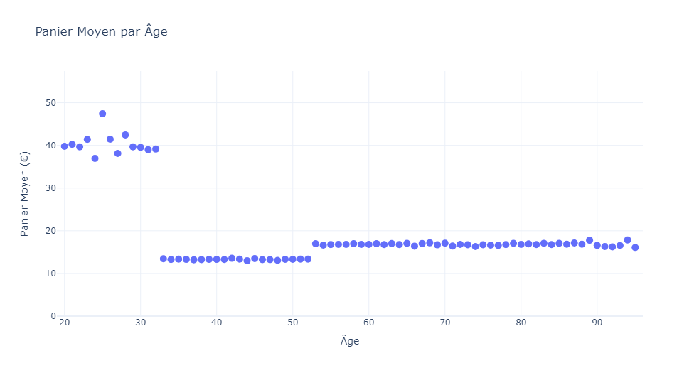
Cibler les 20-30 ans

Slide 12
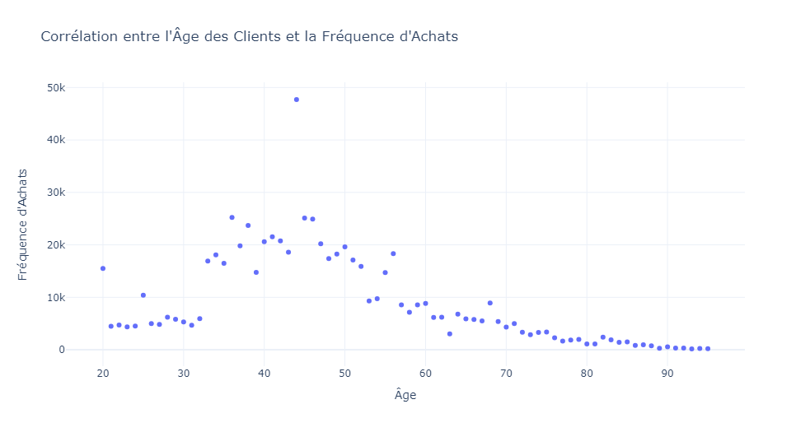
Les 40-50 ans sont les clients les plus réguliers
3 Parties :
20-32ans
33-52ans
53ans+

Slide 13
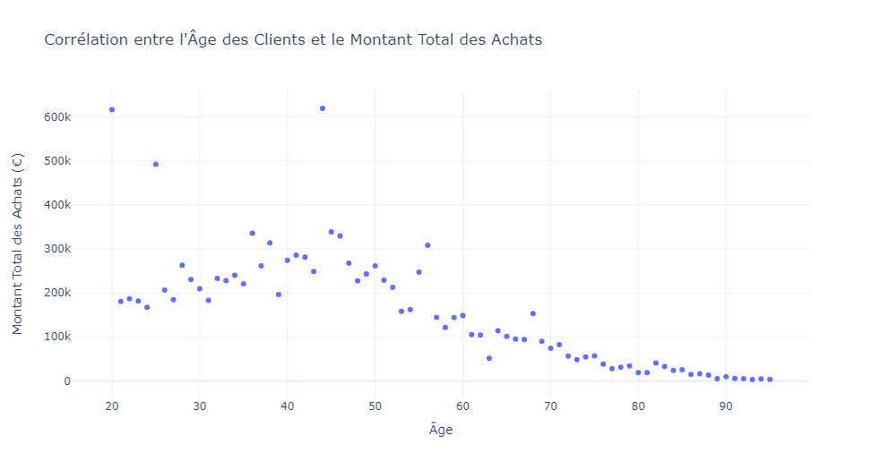
Les 40-50 ans dans le top des achats
45

Slide 14
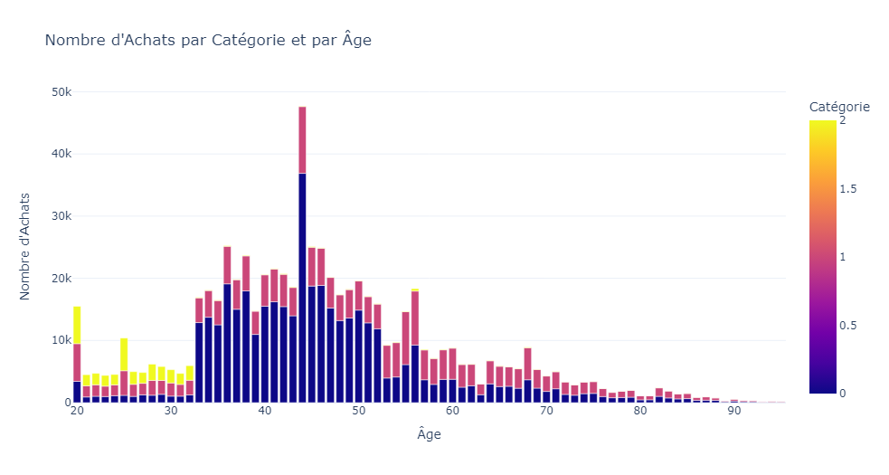
La catégorie 0 confirme sa place dans le top des ventes
Vente catégorie 0 :
A tous les âges
Entre 33-52ans
Vente catégorie 1 :
A tous les âges
Ventes catégorie 2 :
20-32ans et 56ans

Slide 15

Conclusion

